Slide 1
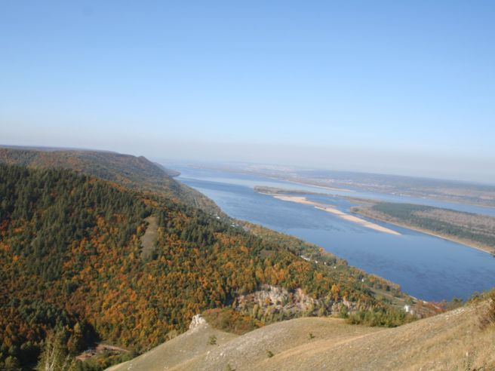
ЖИГУЛЕВСКИЙ ЗАПОВЕДНИК
им. И.И. Спрыкина
ГБОУ СОШ «Центр образования» пос. Варламово
м.р. Сызранский Самарской области
Обучающаяся 7 класса

Slide 2


Федеральное государственное бюджетное учреждение «Жигулёвский государственный природный биосферный заповедник имени И. И. Спрыгина»

Slide 3
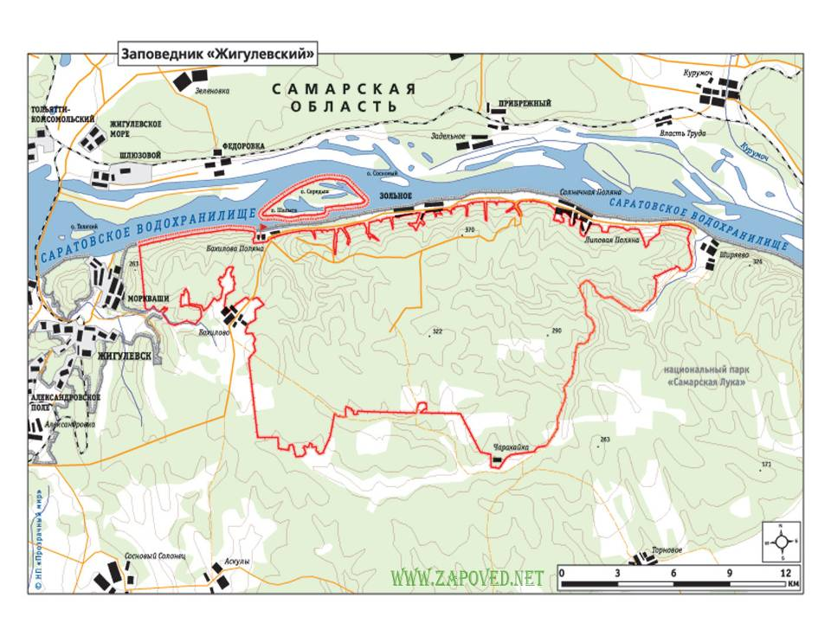
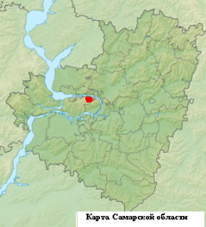
Карта заповедника

Slide 4
Расположение
Жигулевский заповедник имени И. И. Спрыгина, расположен в Самарской области, на Волге —
в северной, самой высокой части Самарской луки — полуострове, образованном глубоким изгибом
Волги в ее среднем течении, на отрезке
от с. Усолье до г. Сызрани.
Центральная усадьба Жигулевского заповедника находится в поселке Бахилова Поляна, входящему в состав города Жигулевска.

Slide 5
Основные сведения
Категория особо охраняемая природная территория
Тип объекта государственный природный заповедник
Дата основания 1927
Дата образования октябрь1966 г.
Организация Министерство природных ресурсов и экологии РФ
Международный статус территории биосферные резерваты
Статус территории действующий федерального значения
Общая площадь (га) 23 157
Площадь охраняемой территории (га) 1132

Slide 6
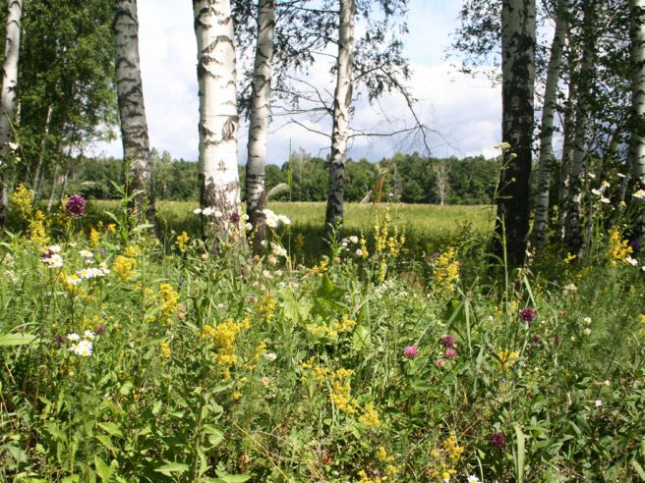
Для чего создан
Жигулевский заповедник организован для
сохранения и изучения всего природного
комплекса Жигулевских гор – зоны
хвойно-широколиственных лесов
Среднего Поволжья, реликтов и
эндемиков Жигулей.

Slide 7
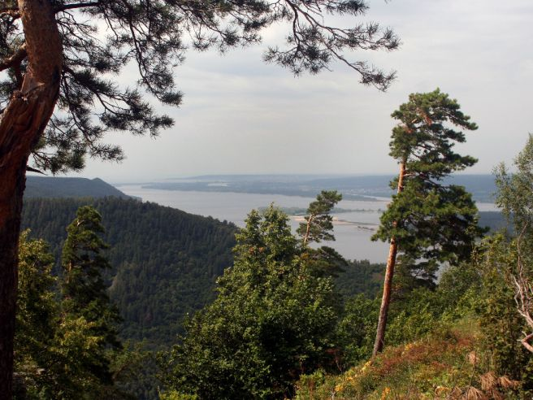
Климат
Климат в районе заповедника
континентальный: с жарким летом и
морозной зимой. Он формируется под влиянием азиатского материка и Атлантического океана

Slide 8
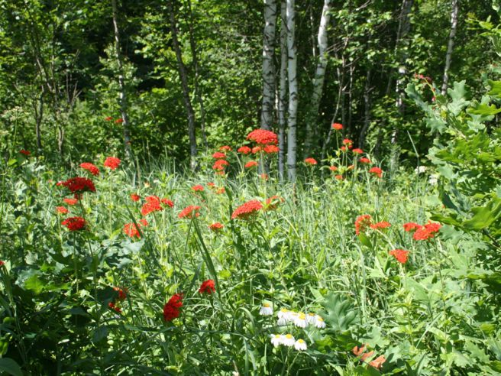

Slide 9
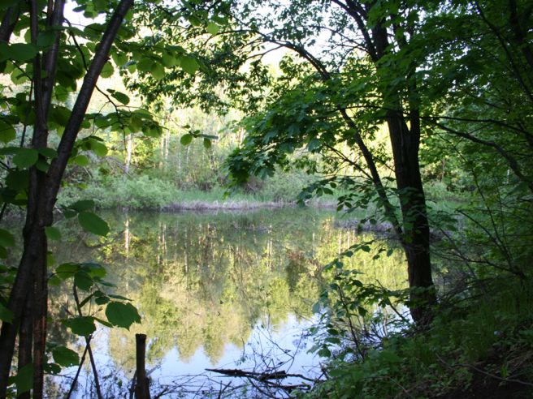

Slide 10
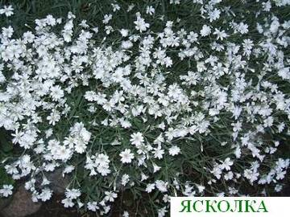

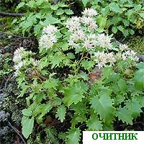
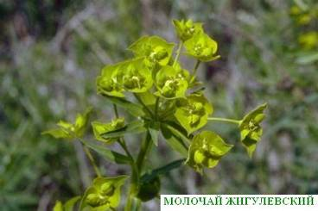
Узкие эндемики заповедника

Slide 11
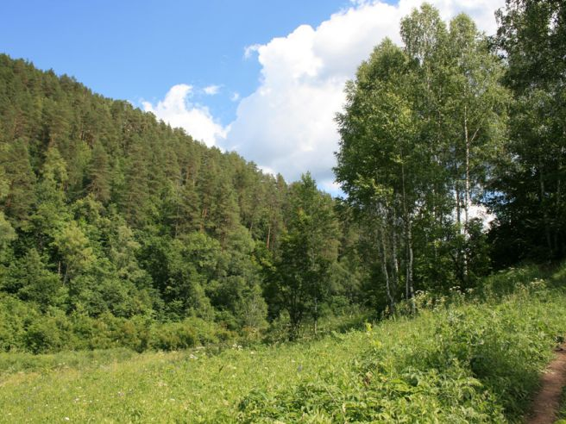

Slide 12
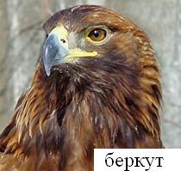
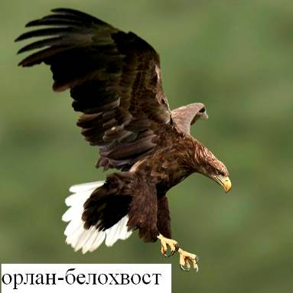
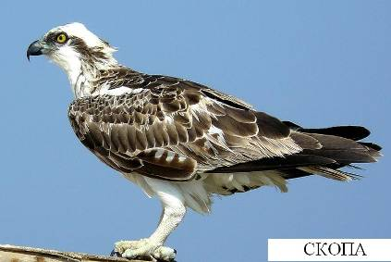
Красная книга заповедника (птицы)

Slide 13
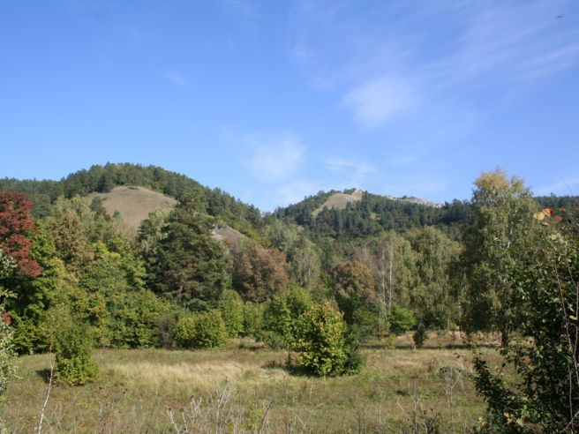

Slide 14
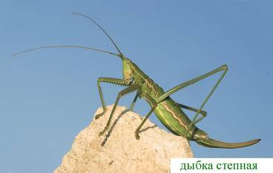
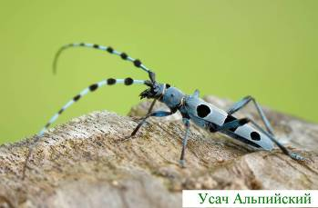
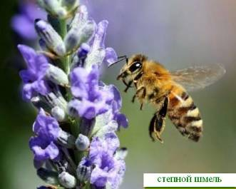
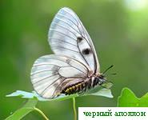
Красная книга заповедника (насекомые)

Slide 15
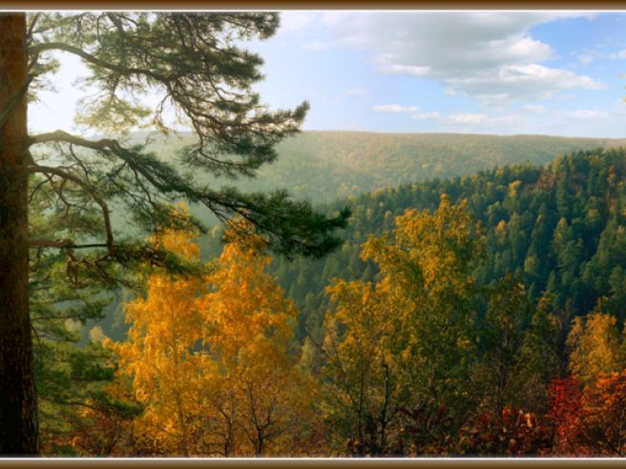

Slide 16
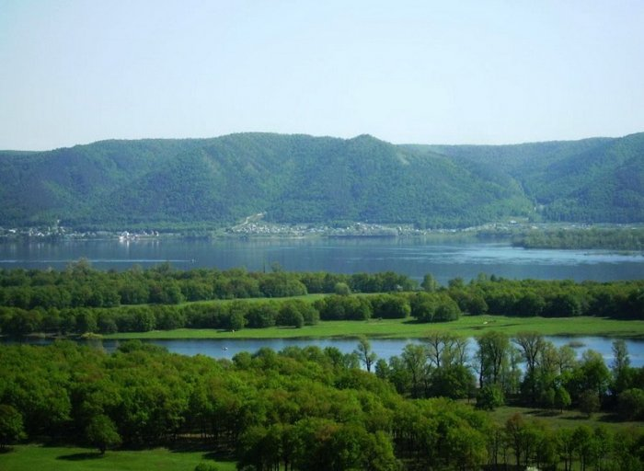
Маршрут «Гора Стрельная»
Гора Стрельная – это самая высокая вершина Жигулей (375 метров над уровнем моря),

Slide 17
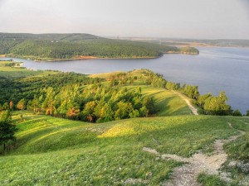
Подъем на Гору Стрельную

Slide 18
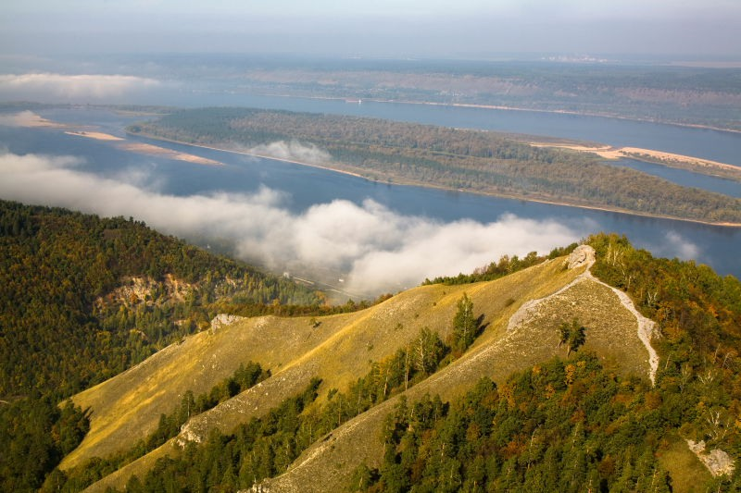
Вид на гору с вертолета

Slide 19
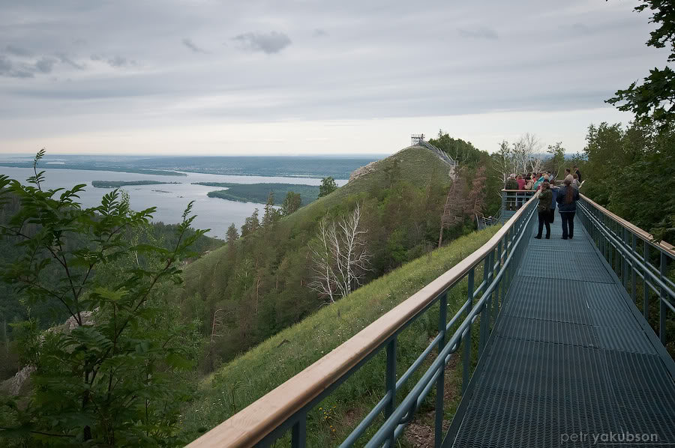
Смотровая площадка

Slide 20
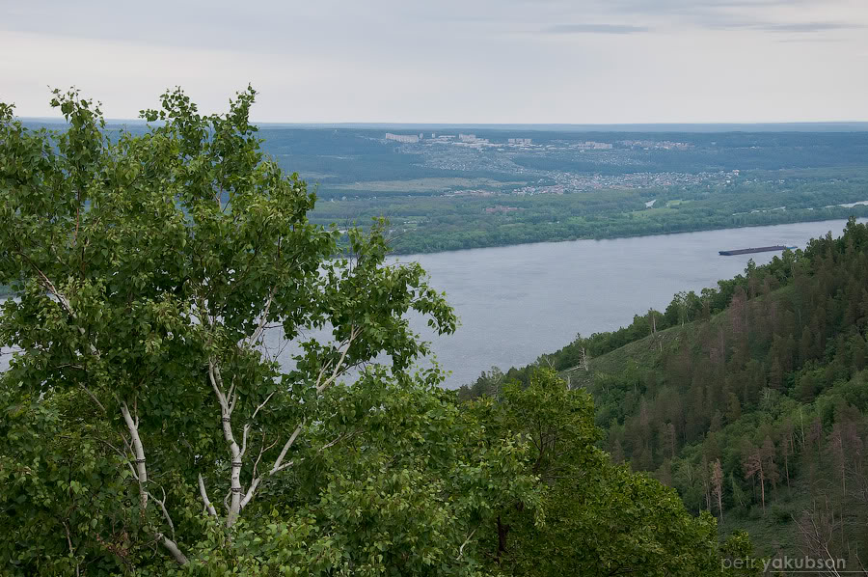
Вид со смотровой площадки

Slide 21
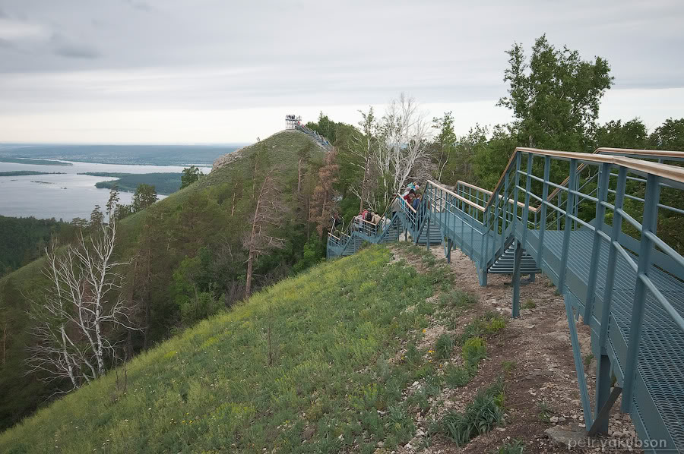
Чертов мост

Slide 22
Библиографический список
Кудинов К.А. Жигулевский государственный заповедник. – Куйбышев, 1982.
Энциклопедия Самарской области. Т.2. Г-И. –Самара, 2010, с. 248-249.
Зеленая книга Поволжья. Охраняемые природные территории Самарской области. – Самарское кн. изд-во, 1995.
http://www.zhreserve.ru/ сайт Жигулевского заповедника
http://www.floranimal.ru/national/park.php?pid=186 жигулевский заповедник

Slide 23
Источники иллюстраций
Фоны презентации ( фото Жигулевского заповедника):
http://www.zhreserve.ru/application/includes/img/b/37.jpg титульный лист
http://www.zhreserve.ru/application/includes/img/b/42.jpg слайд 6
http://www.zhreserve.ru/application/includes/img/l/39.jpg слайд 7
http://www.zhreserve.ru/application/includes/img/b/83.jpg слайд 8
http://www.zhreserve.ru/application/includes/img/b/34.jpg слайд 9
http://www.zhreserve.ru/application/includes/img/b/82.jpg слайд11
http://www.zhreserve.ru/application/includes/img/b/86.jpg слайд 13
http://www.zhreserve.ru/application/includes/img/b/99.jpg слайд 15
http://www.zhreserve.ru/application/includes/img/b/316.jpg слайд 24
http://www.zhreserve.ru/application/includes/img/b/88.jpg слайд 25
http://www.zhreserve.ru/application/includes/img/b/306.jpg слайд 26
http://im4-tub-ru.yandex.net/i?id=358218964-13-72&n=21 орлан-белохвост
http://media.moddb.com/images/members/1/595/594082/ao_BerKut.jpeg беркут
http://im0-tub-ru.yandex.net/i?id=182611642-45-72&n=21 молочай жигулевский
http://im7-tub-ru.yandex.net/i?id=338090803-37-72&n=21 качим жигулевский
http://flower.onego.ru/other/enc_6523.jpg очитник
http://im2-tub-ru.yandex.net/i?id=110622311-66-72&n=21 ясколка
http://im7-tub-ru.yandex.net/i?id=38257956-30-72&n=21 усач альмийский
http://nacekomoe.ru/img/files/catalog/144_big.jpg шмель степной
http://club.foto.ru/gallery/images/photo/2006/08/13/672204.jpg дыбка степная
http://im0-tub-ru.yandex.net/i?id=393583303-47-72&n=21 черный аполлон
http://www.zapoved.net/catalog/img_originals/3865.jpg карта
http://upload.wikimedia.org/wikipedia/commons/thumb/5/5d/Relief_Map_of_Samara_Oblast.png/280
Relief_Map_of_Samara_Oblast.png карта сам области
http://www.zapoved.net/catalog/img_originals/5381.png эмблема заповедника
http://im8-tub-ru.yandex.net/i?id=20298785-33-72&n=21 гора Стрельная
http://www.rgo.ru/wp-content/uploads/2011/07/0_1291d_4731cd64_XL-300x225.jpg подъем на
Стрельную
http://im3-tub-ru.yandex.net/i?id=16111334-36-72&n=21 вид с горы
http://img-fotki.yandex.ru/get/5000/stiv-78.2a/0_47183_614bb1dc_XL с вертолета
http://i1156.photobucket.com/albums/p568/yacubson/20120524/_DSC1891.jpg смотровая площадка
http://i1156.photobucket.com/albums/p568/yacubson/20120524/_DSC1921.jpg вид со смотровой
площадки
http://i1156.photobucket.com/albums/p568/yacubson/20120524/_DSC1893.jpg чертов мост
http://i1156.photobucket.com/albums/p568/yacubson/20120524/_DSC1925.jpg настил идущий по
гребню горы «китайская стена»
http://www.audiopoisk.com/track/feliks-mendel_son/mp3/vesennaa-pesna Феликс Мендельсон «Весенняя песня»
00000

